Slide 1
République Algérienne Populaire et Démocratique Ministère de l’Enseignement Supérieur et de la Recherche Scientifique Université Abou Bekr Belkaid Tlemcen Faculté de Technologie Département de Génie Civil spécialité : structure
Thème : Réservoirs métalliques

Slide 2
Sommaire:
Introduction.
Description des réservoirs..
Réservoirs de stockage de grandes capacités.
Configuration des réservoirs de stockage.
Les Différents types de réservoirs
Équipements et accessoires.
Avantages et inconvénients
Conclusion.

Slide 3
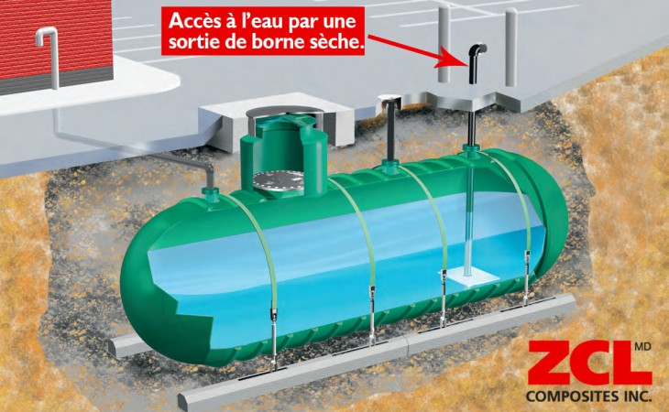
Introduction :
Les réservoirs métalliques sont des structures utilisées pour le stockage de l’eau et d’autres liquides, ces réservoirs peuvent être en dessous ou au-dessus du niveau du sol.

Slide 4
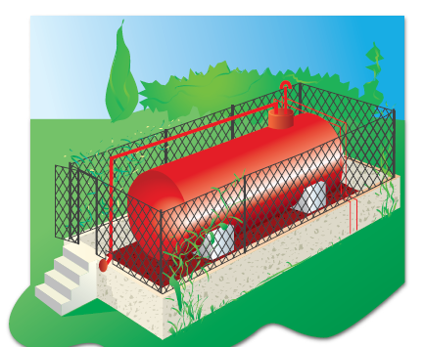
les réservoirs souterraines (en dessous du niveau du sol ) sont fabriqués a partir
de la fibre de verre dans le but d’une protection contre l’incendie , ils sont construits pour stocker de grandes quantités , alors que ceux de type aérien (au dessus du niveau du sol) sont construits pour une distribution directe par gravité et sont généralement de plus petite capacité.

Slide 5
Description des réservoirs :
Les réservoirs de stockage et les réservoirs aériens sont utilisés pour stocker toutes sortes de liquides et gaz (l'eau, liquide pétrole, gaz naturel et d’autres produits similaires……). Ces réservoirs sont bâtis par de tôles en acier galvanisé, acier inoxydable, aluminium qui sont poinçonnées, soudée ,préparées et emballées en usine.

Slide 6
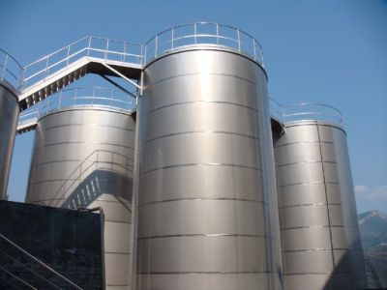
Réservoirs de stockage de grandes capacités :
sont des récipients de stockage de très grandes contenances de formes cylindriques ou rectangulaires disposés horizontalement ou verticalement. Ils servent d'habitude à conserver différents types de liquides industriels comme (des hydrocarbures, des produits chimiques, des eaux industrielles..) à l’abri de la poussière et de l’environnement extérieur.

Slide 7
Configuration des réservoirs de stockage :
La configuration d’un réservoir dépend de deux impératifs essentiels qui sont
1) la conservation du produit: en limitant ou en interdisant les évaporations.
2) la tenue de la structure à la pression interne : cette pression interne est causée par le produit lui-même ou maintenue à un certain niveau pour faciliter l’exploitation.

Slide 8
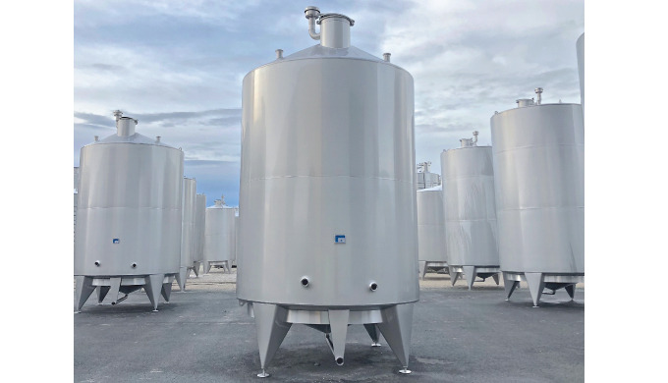
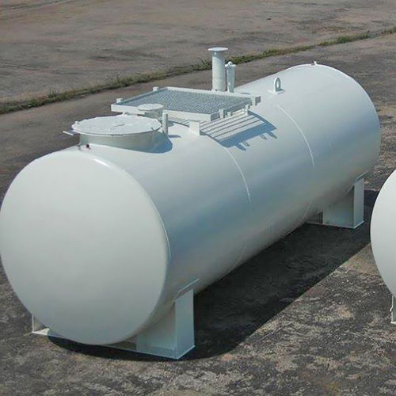
Les Différents types de réservoirs
Réservoir cylindrique Il existe deux types de réservoirs cylindrique soit horizontal soit vertical
La forme cylindrique est la plus courante en raison de sa simplicité de mise en œuvre et de sa bonne résistance à la pression interne mais lorsque la pression est très importante on passe à des formes sphériques qui sont mieux adaptées que les formes cylindriques.

Slide 9
Réservoir sphérique
Les sphères sont largement employées pour les stockages importants de gaz liquéfiés sous forte pression. C’est la forme idéale pour résister à la pression car c’est sur ce type de coque que le niveau des contraintes de membrane reste le plus faible ; c’est ainsi que l’épaisseur d’une enveloppe sphérique est, par exemple, moitié moindre que celle d’une enveloppe cylindrique de même diamètre soumise à la même pression et réalisée avec le même matériau. C’est aussi la forme géométrique qui présente la plus petite surface de paroi pour un volume donné.

Slide 10
Réservoir sphérique

Slide 11
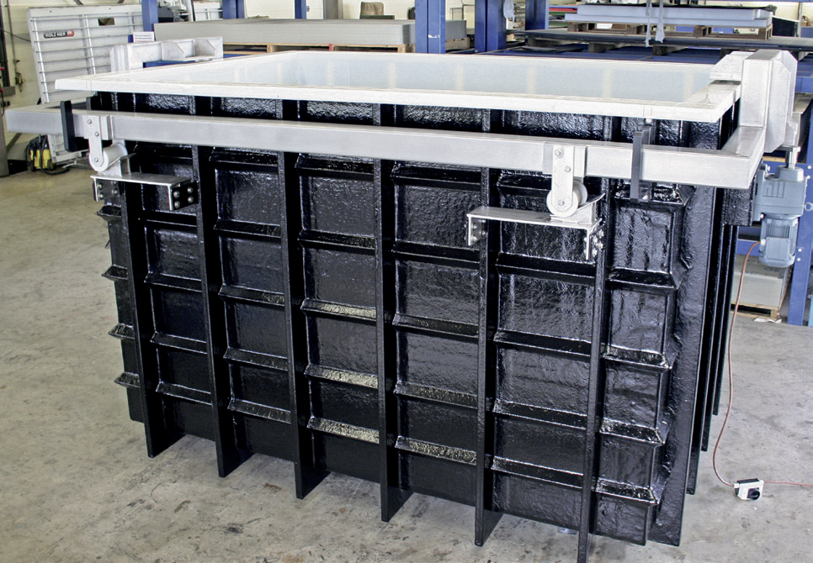
Réservoir rectangulaire

Slide 12
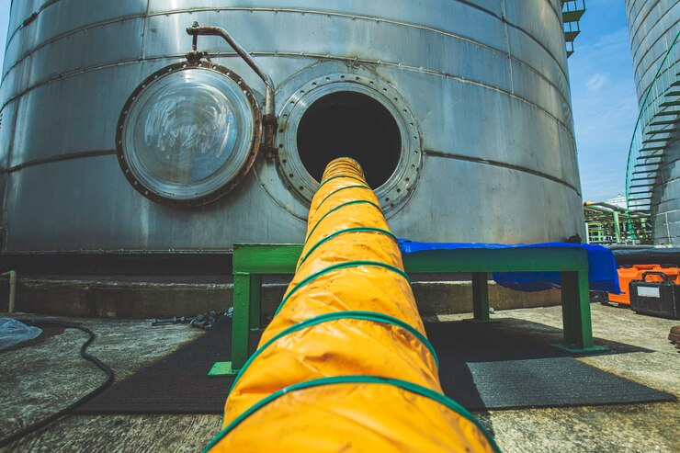
équipement et accessoire d'un réservoir métallique
1) Le trou d'homme : un petit passage qui sert à entrer au réservoir.

Slide 13
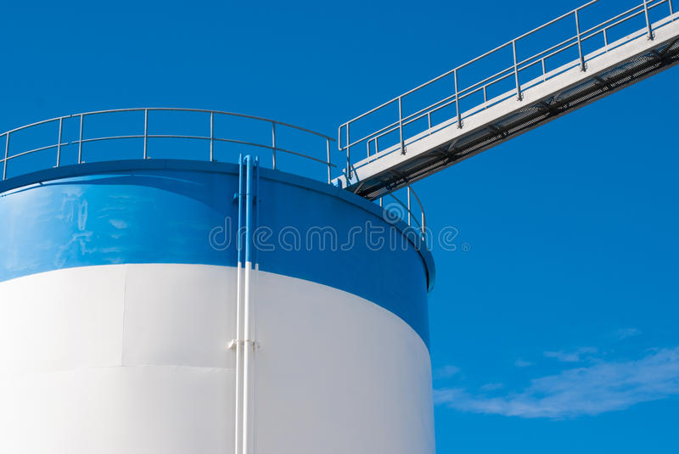
2) la passerelle
Pour faciliter le déplacement entre les réservoirs.

Slide 14
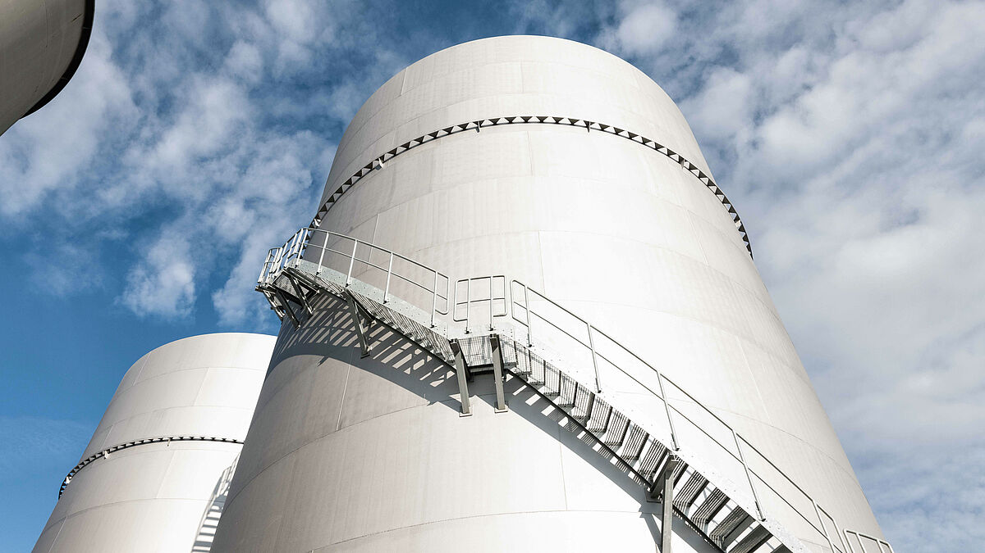
3) les escalier
Pour monter et descendre.

Slide 15
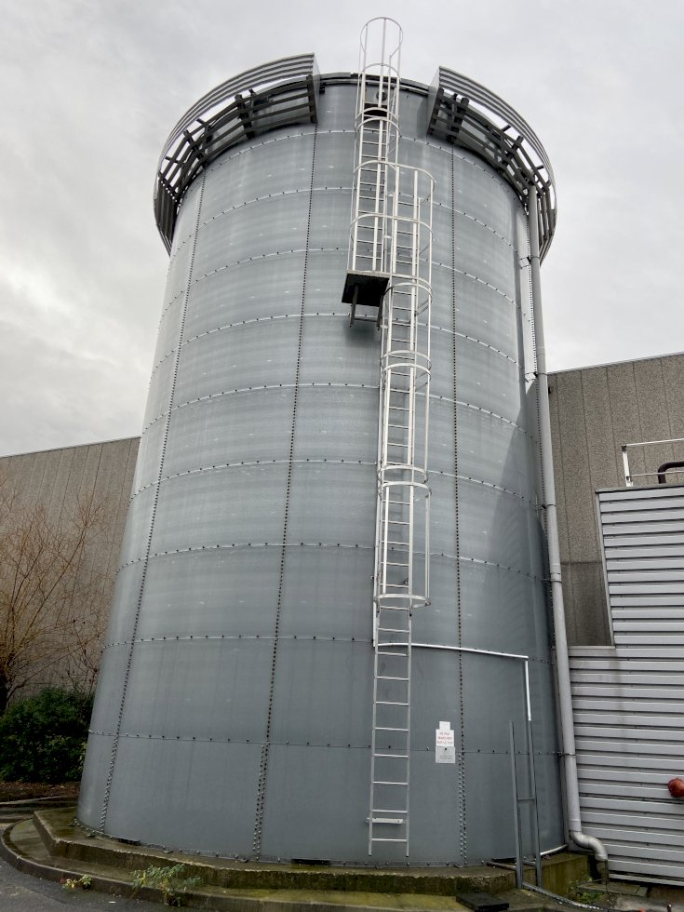
4) échelle à crinoline
Aussi pour monter et descendre mais ils sont généralement utiliser pour l’évacuation dans des mesures de sécurité.

Slide 16
5) Le Piquage
Pour raccorder entre un réservoir et une canalisation.

Slide 17
Reversoir métallique (avantages et inconvénients)
les avantages
Rapidité d'exécution.
Faible charge en eau.
les inconvénients
Difficile à entretenir.
Frais d'entretien et de main-d'œuvre élevés.
Mise en œuvre difficile.
Le risque des fuites inaperçu pour (les réservoirs souterraines).
Les réservoirs aériennes prennent beaucoup de place.

Slide 18
conclusion
les réservoirs de stockage constituent la presque totalité des capacités qui forment les parcs de stockage, car, à l’évidence, ils représentent la solution logique et naturelle pour stocker les liquides :les produits sont conservés dans l’état physique où la température du site les maintient.

Slide 19
Bibliographie
Technologie des parcs de stockage et terminaux.
Réservoirs métalliques : stockage des liquides. Généralités par Régis CHAMAYOU.
TISSOT Industrie et Blue Tank.
LE STOCKAGE DU FIOUL DOMESTIQUE ASPECTS TECHNIQUES ET RÉGLEMENTAIRES.

